Slide 1

Logistické procesy ve firmě AGRIO MZS s.r.o. zpracované dle ČSN ISO 9001:2016
Autor bakalářské práce: Bc. Jitka Nováková – učo: 9453
Vedoucí bakalářské práce: doc. Ing. Rudolf Kampf Ph.D.
Oponent bakalářské práce: Ing. Jarslav Mašek, PhD.
Červen 2017 Holubov

Slide 2
Důvod řešení tohoto tématu
Ve firmě AGRIO MZS s.r.o. jsme zaměstnaná na pozici asistentka výroby.
Firma zavádí certifikaci podle ISO normy.
Aplikovatelnost - zpracované logistické procesy budou při certifikaci plně využity.

Slide 3
Cíl práce
Cílem diplomové práce je identifikovat a popsat logistické procesy ve firmě AGRIO MZS s.r.o. a zpracovat jejich kompletní dokumentaci podle ČSN ISO 9001:2016.

Slide 4
Základní pojmy
Proces,
logistika
management kvality
ISO normy řady 9000
logistické procesy.

Slide 5
Metody práce
Analýza firemních dokumentů,
identifikace logistických procesů ve firmě,
rozhovory s pracovníky logistických procesů,
zpracování podnikových procesů,
rozhovor s výkonnou ředitelkou firmy.

Slide 6

AGRIO MZS s.r.o.
Výroba postřikovačů
Vznik: 1993
Společníci: Ing. Ivan Olšan
Jiří Jan
Sídlo: Mříč 66
Počet zaměstnanců: 79
THP: 28
Dělníků: 51

Slide 7
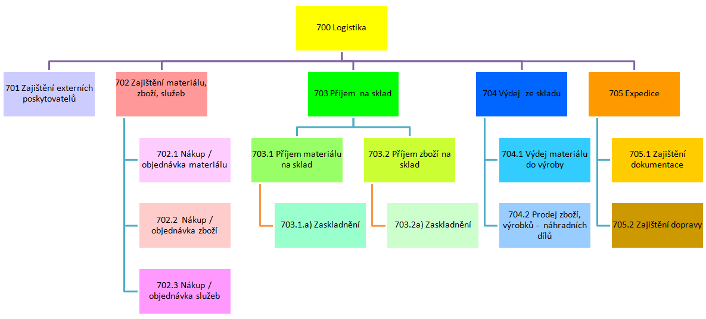
Přehled logistický procesů

Slide 8
Zpracování logistických procesů
Logistické procesy, subprocesy a činnosti jsou
zpracované v:
strukturované tabulce – kartě,
postupovém diagramu,
želvím diagramu

Slide 9
Zhodnocení zavedení ISO
Bez zavedení ISO 9001:2016 do roku 2018 nemohou být postřikovače AGRIO testovány Státní zkušebnou strojů a.s. a následně schváleny Ministerstvem dopravy.
Zkvalitnění a zpřesnění výroby – předpokládaná úspora nákladů na reklamace v roce 2017 je
875 310,- Kč.
3. Zavedení systémového přístupu a pořádku.

Slide 10
Přínos práce
Zpracování části firemních procesů, které budou využity při certifikaci normou ČSN ISO 9001:2016.
Výstup práce – publikace logistických procesů firmy – Příloha č.1.

Slide 11
Shrnutí
Teoreticko-metodická část - definice klíčových pojmů.
Aplikační část – identifikace a následné zpracování logistických procesů firmy, zhodnocení dopadu zavedení ISO normy.

Slide 12
Dotazy vedoucího práce a oponenta
Budou výsledky vaší DP aplikované.
Explicitně vyjádřete přínosy DP.
Do jaké míry budou Vaše návrhy aplikované v podniku?
Které logistické procesy ve vašem podniku nejvíc splňují standardy kvality a vyžadují nejméně změn a které procesy si naopak vyžadují nejvíc změn, aby plnily standardy kvality?

Slide 13
Děkuji za pozornost

